Slide 1
Opravy a investice školy
ROK 2019

Slide 2
Byl pořízen nábytek do učeben, kabinetů, jídelny a restaurace v hodnotě 411 tisíc korun.
Dodavatel:
IN SPACE s.r.o.
Letňanská 68/11
Praha 9- Prosek

Slide 3
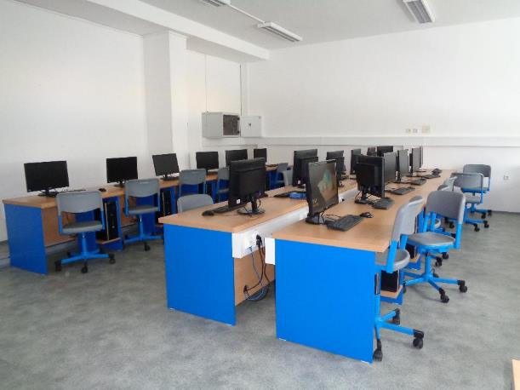
Stoly k počítačům do učebny C 506 v hodnotě 90 000,- Kč vyrobila firma:
František Charvát, Sosnová 36, Česká Lípa

Slide 4
Bylo pořízeno 20 ks tabletů Acer Iconia One 10 do učebny C 402 v hodnotě 73 440,- Kč
Dodavatel:
Alza.cz, Praha
Pro výuku na CNC strojích bylo do učebny B 232 pořízeno 6ks počítačů v hodnotě 33 900,- Kč
Dodavatel:
RepasPoint s.r.o.
Stojanova 1334
Uherské Hradiště

Slide 5
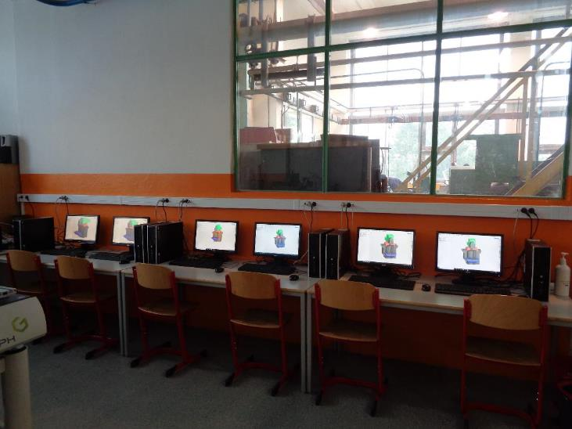

Slide 6
Dle schváleného investičního plánu bylo pořízeno:

Slide 7
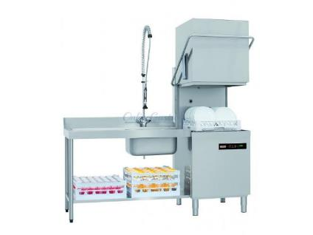
Vybavení Školního bufetu
Myčka nádobí průchozí RedFox QQI 102P
Dodavatel:
PROMOS ALFA s.r.o., Havířov
Celonerezová myčka nádobí včetně odpadového čerpadla, je vybavená dvěma dávkovači na mycí a oplachovací prostředky.

Slide 8
ICT vybavení
Uložiště Synology NAS
Dodavatel:
Datový úložný systém složený z:
1ks uložiště Synology
1ks rozšiřující karta Synology
2ks paměti NAS
14ks pevných disků
2ks SSD
TROLL computers s.r.o., Česká Lípa

Slide 9
Nemovitý majetek
„Zlepšení tepelně technických vlastností obvodových konstrukcí budov SOŠ a SOU v České Lípě, budova pavilonu B“
Cena investiční akce 25 mil. korun
17 mil. korun přispěl Libercký kraj
8 mil. korun přispělo Ministerstvo životního prostředí

Slide 10
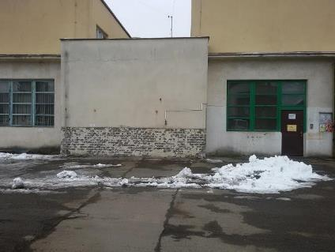
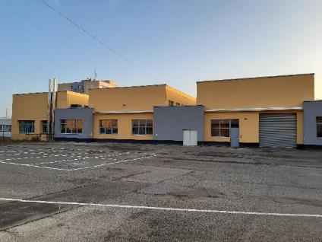
Výměna oken a ZateplenÍ Budov Y „ B“
Původní stav
Stávající stav

Slide 11
Opravu havárie strojovny VZT dílny v hodnotě 113 037,- Kč provedla firma: Armest s.r.o Jiřího z Poděbrad 523 Doksy
Oprava podlah v kabinetech budovy E, kabinetu B 206, učebnách 212, 315 a 606 na OP Lužická, kabinetu na OP Svojsíkova stezka
Opravy v hodnotě 439 916,- Kč provedla firma:
Emil Šůla Gen. Svobody 132 Nový Bor
Oprava komunikace Lužická
Opravu příjezdové komunikace
v hodnotě 592 779,- Kč provedla firma:
SaM silnice a mosty a.s.
5. května 3123
Česká Lípa

Slide 12
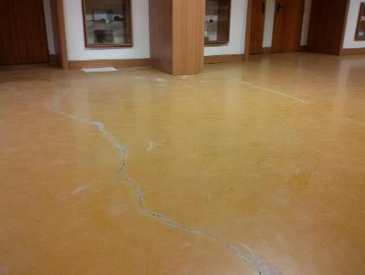
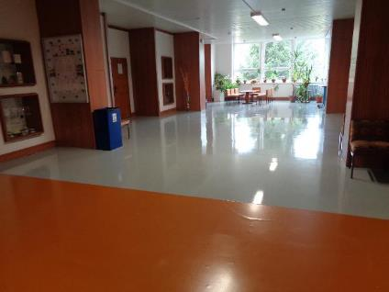
Opravu podlahové konstrukce svařovny v budově B a v 1.NP budovy C v hodnotě 191 481,- Kč provedla firma Korepo s.r.o., České mládeže 1096, Liberec
Původní stav 1.NP budovy C
Stávající stav 1.NP budovy C

Slide 13
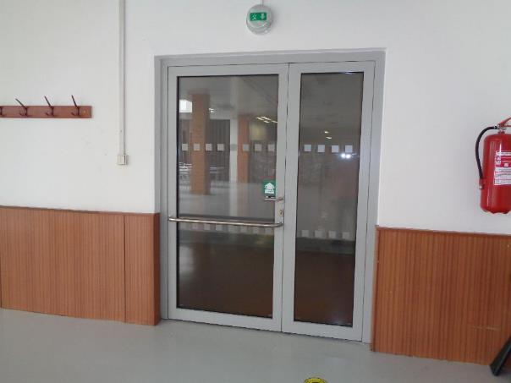
Požární dveře do školní jídelny
Vybourání původních požárních dveří, dodání a osazení nových požárních dveří v hodnotě 74 912,- Kč provedla firma: Výroba automatických dveří LEXA & KRUŽÍK, spol. s r.o. Hodice 138

Slide 14
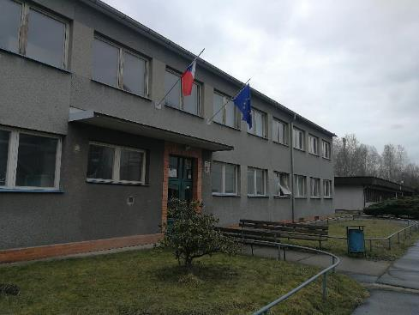
Na OP Svojsíkova stezka byly provedeny opravy sociálního zázemí pro chlapce a oprava umývárny
Opravy v hodnotě: 233 556,- Kč 270 444,- Kč 113 037,- Kč
provedla firma:
Miroslav Dražka
Velká Bukovina 203

Slide 15
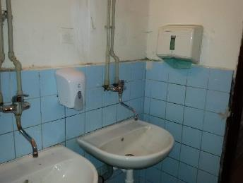
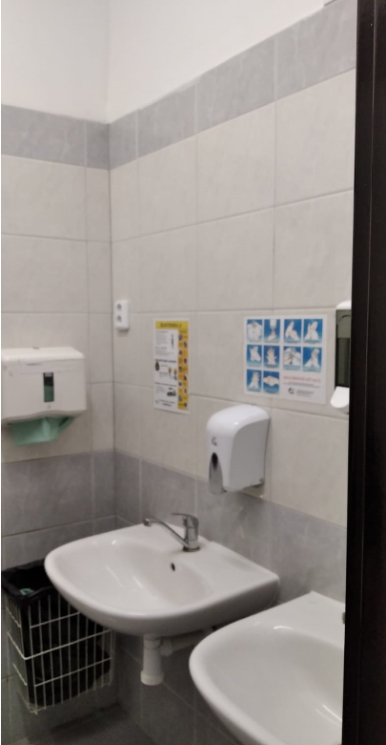
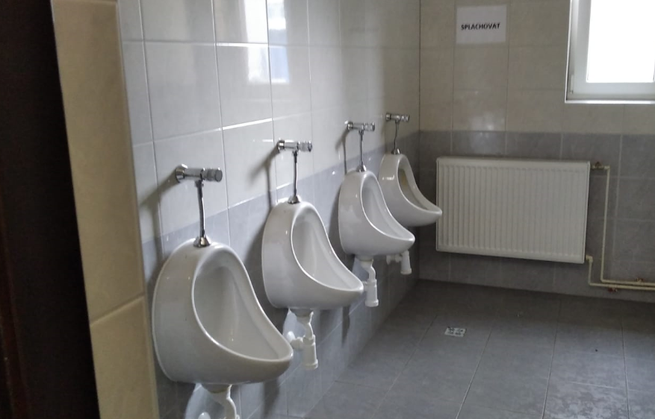
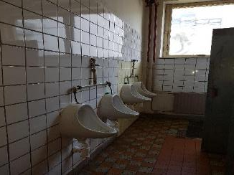
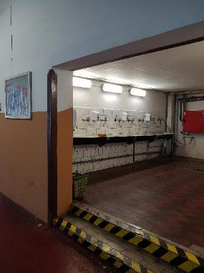
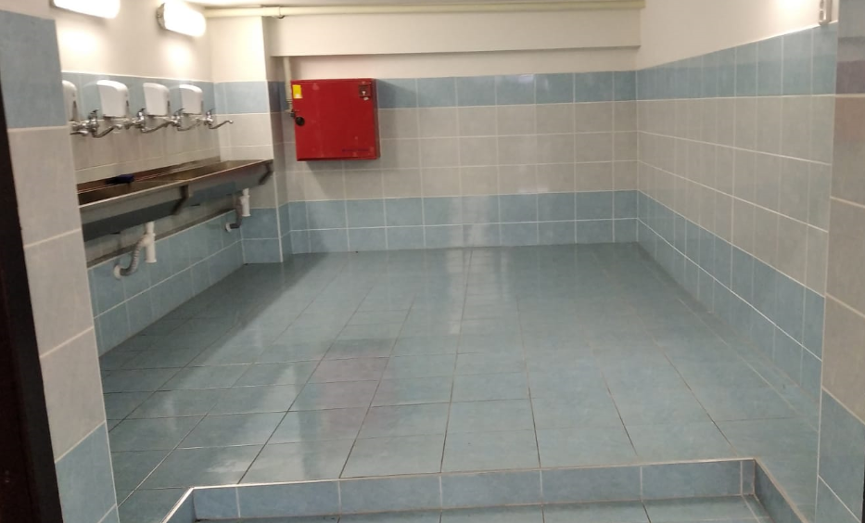
Původní stav Stávající stav

Slide 16
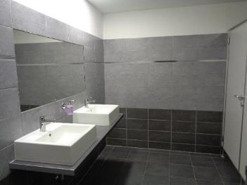
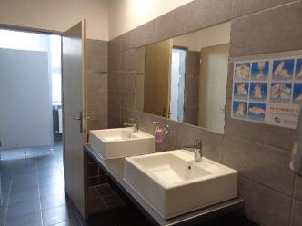
Rekonstrukce sociálního zařízení u školní restaurace a kavárny
Vybourání příček, zárubní dveří, obkladů stěn a podlahové dlažby. Demontáž zařízení, rozvodů vody a kanalizace. Montáž nových rozvodů vody, TUV a kanalizace a její napojení na stávající kanalizační systém budovy A. Vystavení nových příček a osazení dveřních zárubní. Provedení nové elektroinstalace vč. připojení, provedení nové podlahové dlažby a obkladů stěn. Instalace nového zařízení a vymalování prostor.
Veškeré práce provedla firma:
Rychlé stavby s.r.o.
Vrátno 69

Slide 17
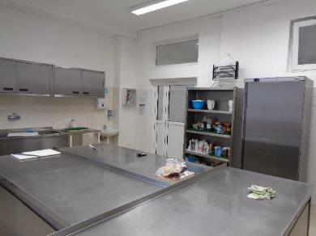
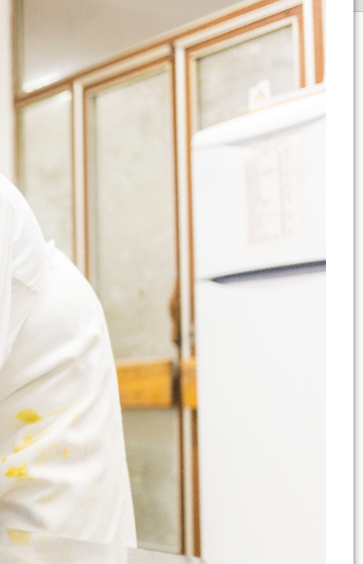
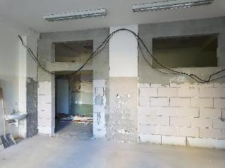
Oprava dvou odborných učeben oboru kuchař v přízemí budovy E
V rámci opravy byly provedeny tyto základní práce:
Vybourání stávající ocelové prosklené dělící stěny mezi učebnami a provozní chodbou. Výstavba nové zděné příčky, osazení nových dveří a oken. Provedení nové podlahy z keramické protiskluzové dlažby. Provedení keramického obkladu vnitřní stěny nové příčky. Přeložení stávajícího elektrického přívodního vedení do rozvaděčů, nové připojení a montáž přeložených spínačů osvětlení a zásuvek 230 V. Úprava provozní chodby, zejména demontáž stávajícího dřevěného obložení stěn, provedení opravy omítek a štuku, a provedení omyvatelného nátěru soklu. Veškeré prostory byly nově vymalovány.

Slide 18
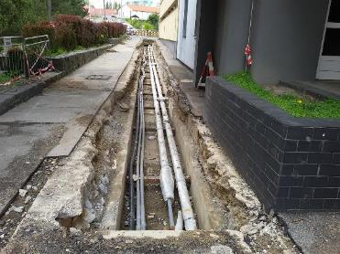
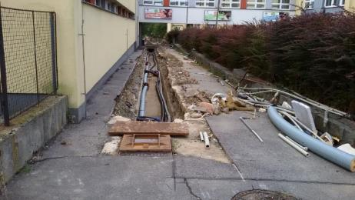
Oprava havárie ÚT a ZTI v objektu budovy D - tělocvična
Kompletní provedení nových rozvodů (topení, TUV, studené a požární vody) v podzemním kolektoru, včetně osazení uzavíracích armatur, dále provedení jednotlivých přípojek s jejich napojením v šachtách umístěných uvnitř budovy. Dále pak provedení nového napojení otopných těles na východní straně objektu tělocvičny a to prostřednictvím nového vnitřního vedení od páteřního rozvodu až po jednotlivá otopná tělesa. Součástí díla jsou také zemní práce a konečné dokončovací práce na dotčených zpevněných i nezpevněných plochách.
Odstranění havárie na rozvodech medií pro budovu tělocvičny provedla firma:
TOPAZ CL s.r.o.
Heřmaničky u Dobranova 2
470 01 Česká Lípa
Cena opravy: 2 593 764,45 Kč

Slide 19
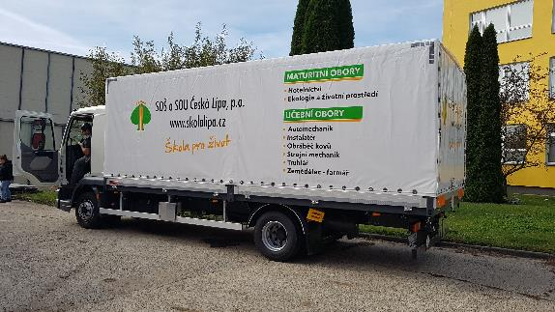
Centrum Odborné přípravy COP
Z dotačního programu 129 710 Centra odborné přípravy bylo pro výuku autoškoly pořízeno nákladní vozidlo DAF v hodnotě 1 840 410,- Kč
90% ceny částku 1 656 369,- Kč přispělo Ministerstvo zemědělství
Dodavatel:
DAF Trucks Praha s.r.o.
Zděbradská 61
Jažovice

Slide 20
Centrum odborného vzdělávání Libereckého kraje pro oblast služeb na SOŠ a SOU Česká Lípa
Naše škola byla v roce 2016 Libereckým krajem jmenována jako „Centrum odborného vzdělávání Libereckého kraje pro oblast služeb".
Zřizovatel školy - Liberecký kraj, uspěl s žádostí o dotaci z integrovaného operačního programu a škola obdržela v roce 2019 dotaci ve výši 76 mil. Kč.
Díky této dotaci získala škola nové vybavení pro učební obory - automechanik, instalatér, obráběč kovů, truhlář, zemědělec - farmář, kuchař, cukrář, pekař, nové vybavení pro svařovací školu, jazykové učebny a učebny ICT.
Více informací naleznete na stránkách školy – skolalipa.cz v záložce Centrum odborného vzdělávání
https://www.skolalipa.cz/index.php/centrum-odborneho-vzdelavani

